Slide 1
Волонтер – це стиль життя!

Slide 2
Ми – волонтерський загін «Милосердя»
Дунаєвецька ЗОШ
І-ІІІ ступенів №4

Slide 3
МИ – ВОЛОНТЕРИ «МИЛОСЕРДЯ»!

Slide 4
Волонтери Дунаєвецької ЗОШ І-ІІІСТУПЕНІВ №4 Працюють по впровадженню здорового способу життя у суспільстві,працюють з дітьми з особливими потребами; діти –сироти, діти малозабезпечені,ветерани,люди похилого віку

Slide 5
Ти-Волонтер
Ти твориш добро,даруючи радість усім, Ти ділишся щастям,і серцем своїм Ти твориш добро, даруєш надію, Ти твориш любов,ти здійснюєш мрії. Душею і серцем ти завжди із ними, Для них ти є друг,і сім’я,і родина Ти наче те сонце,що гріє весною Для них ти як Ангел що завжди з тобою

Slide 6
Ти рук не опустиш, ти йдеш до мети, Щаслива дитина ,щасливий і ти З дитячих сердець погане ти стер. Ти добра людина,ти-ВОЛОНТЕР

Slide 7
ЯКИЙ ЧАРІВНИЙ ДИВОВИЖНИЙ СВІТ! І МИ НА ЦІЙ ПЛАНЕТІ ЛЮДИ!

Slide 8
Наш девіз
Ти віриш у себе?
- Вірю!
- Ти вмієш дружити?
- Вмію!
- Ти можеш навчити?
- Можу!
- В біді якщо друг?
- Допоможу!
- Чого ти боїшся?
- Нічого!

Slide 9
А буде нелегко!
-Знаю!
-І все це бажаєш?
-Бажаю!
- Тож з нами коли?
- Від тепер!
- Ім’я тобі як?
- ВОЛОНТЕР!

Slide 10
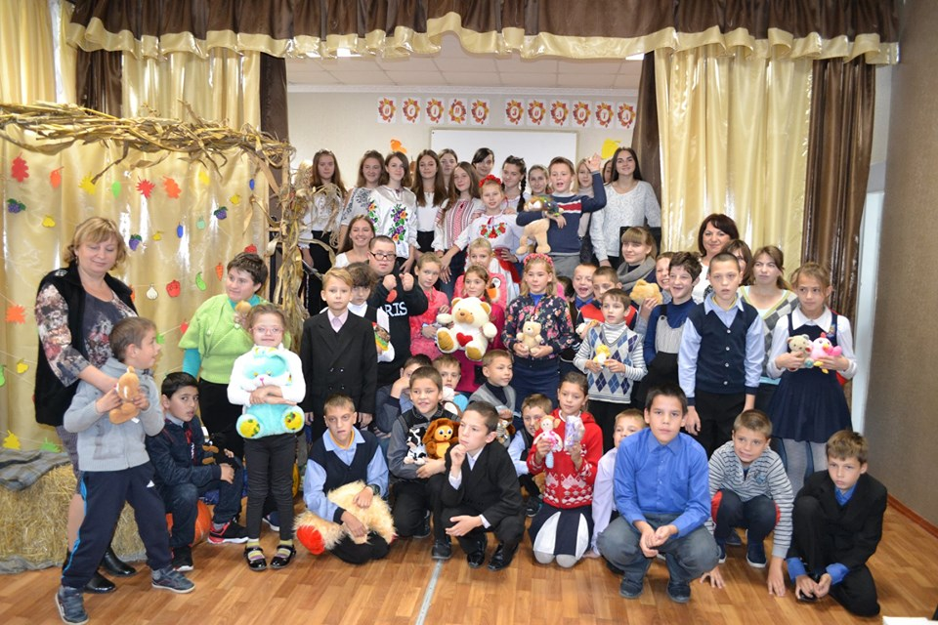
Приймали участь у регіональному конкурсі “Благодійна Хмельниччина-2018р.

Slide 11
Акція «Променні гідності» Вшанування пам’яті Героїв Небесної сотні.

Slide 12
Акція «Променні гідності» Вшанування пам’яті Героїв Небесної сотні.

Slide 13
Волонтер – це людина, яка несе віру в добро, надію в майбутнє і любов до оточуючих! 1 жовтня-День Ветеранів та людей похилого віку.

Slide 14
Доброта і милосердя завжди необхідні обездоленим людям…

Slide 15
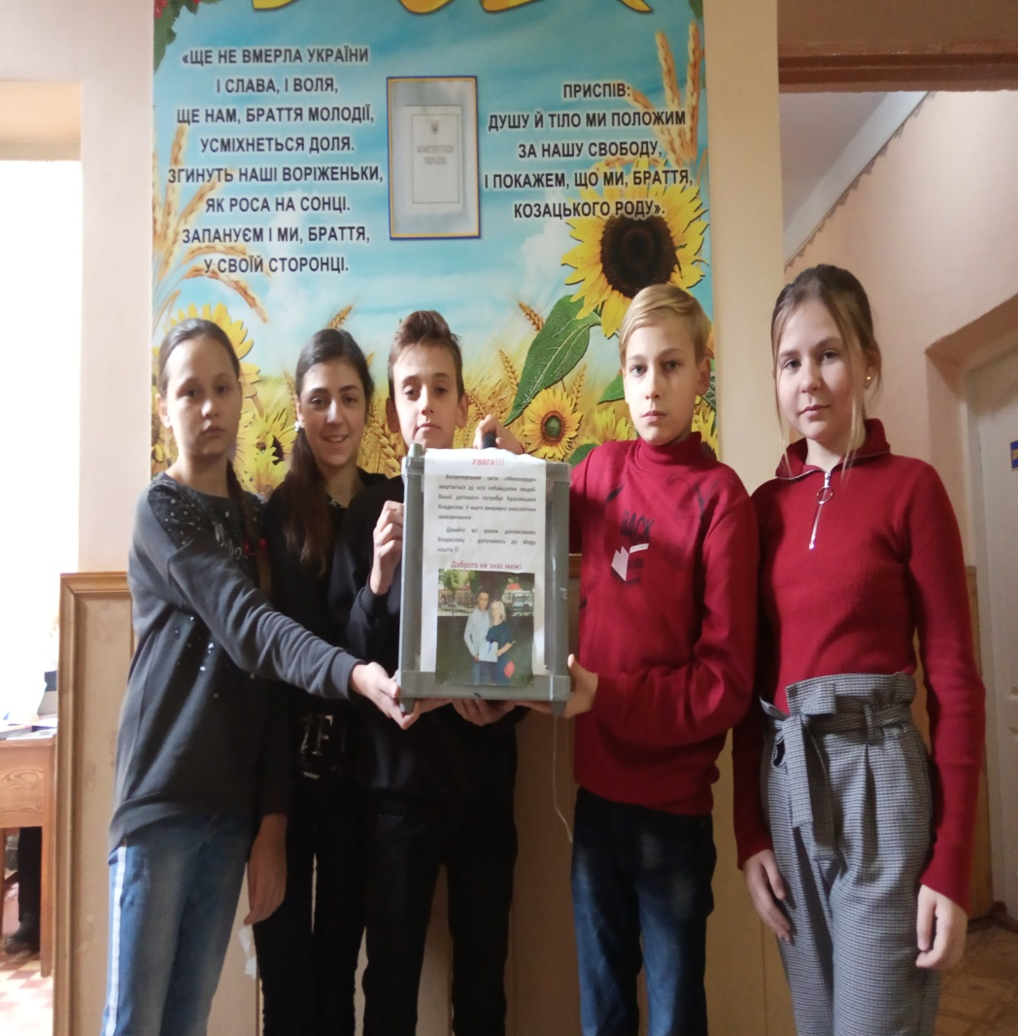
Акція «Серце до серця»-це подія,яка збирає всіх добрих і щирих людей,які хочуть допомогти дітям. А допомога-це більше ніж,слова……»

Slide 16
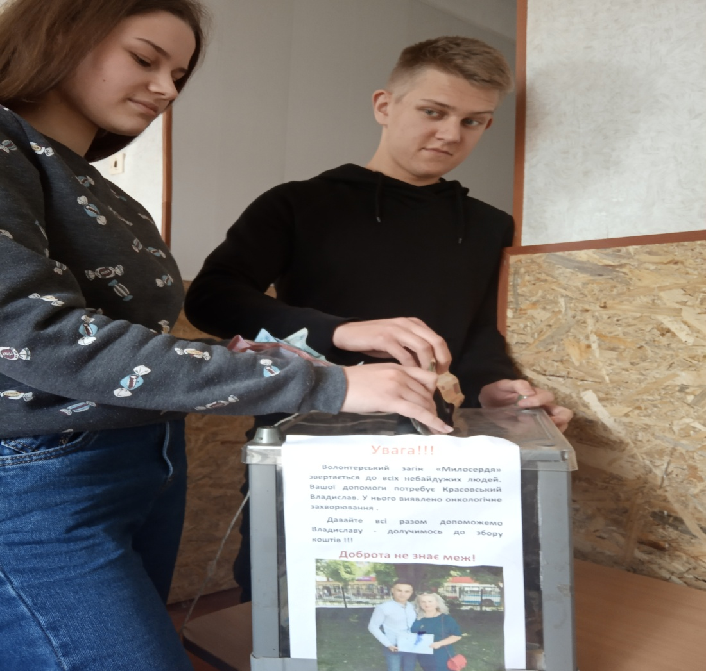
Збір коштів Красовському Владиславу

Slide 17
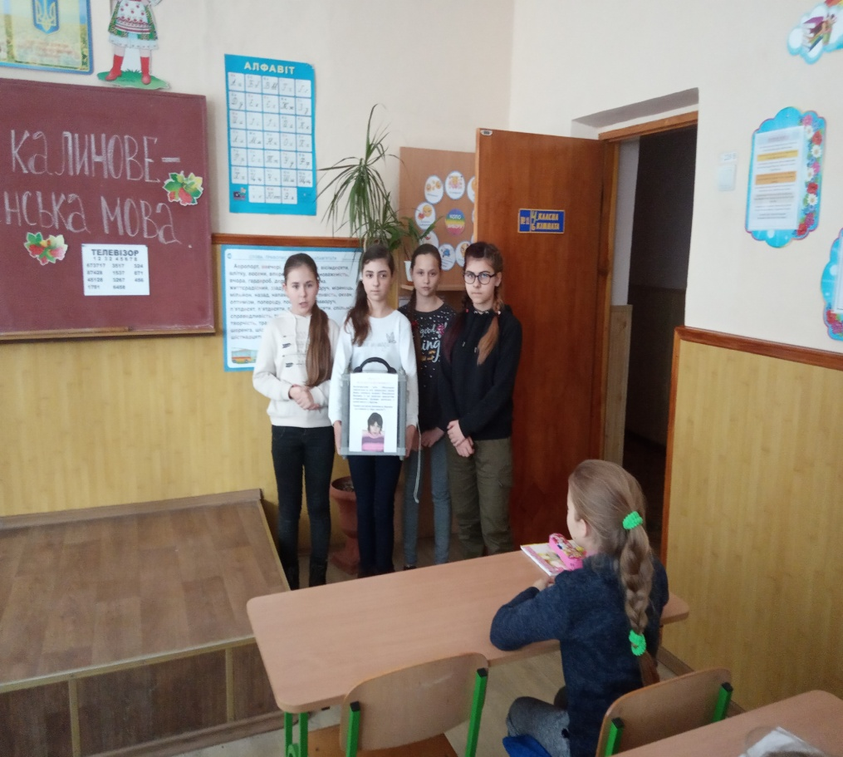
Проходить акція “Подаруй частинку серця”

Slide 18
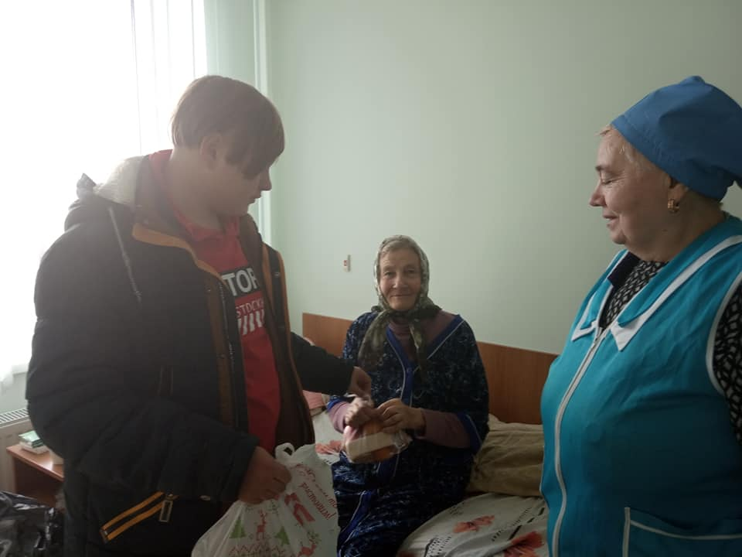
Волонтерський загін завітав з смаколиками

Slide 19
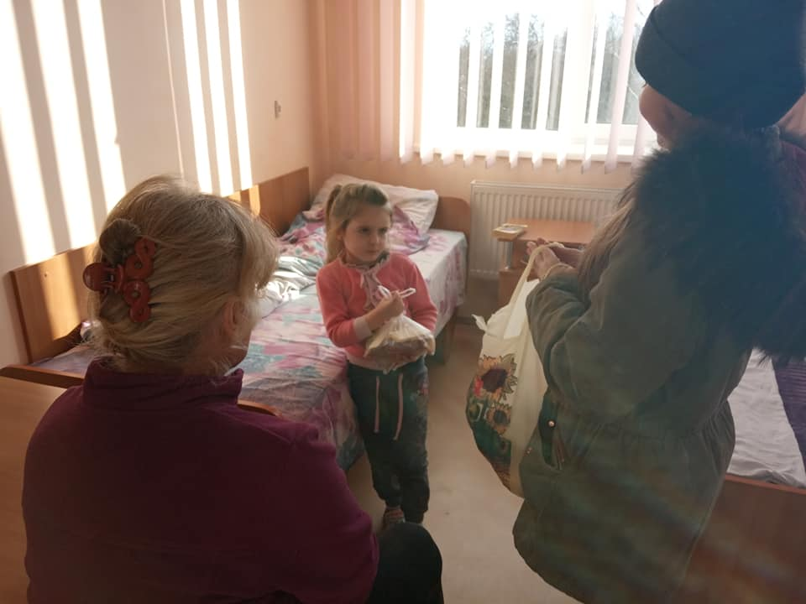

Slide 20
